Slide 1
Лэпбук
«Новые приключения Кота Леопольда

Slide 2

Лэпбук по формированию представлений о величине предметов у детей дошкольного возраста.
Цель:Формирование умения сравнивать предметы по длине, ширине, высоте, толщине при помощи приемов приложения и наложения (3 – 4 года)

Slide 3

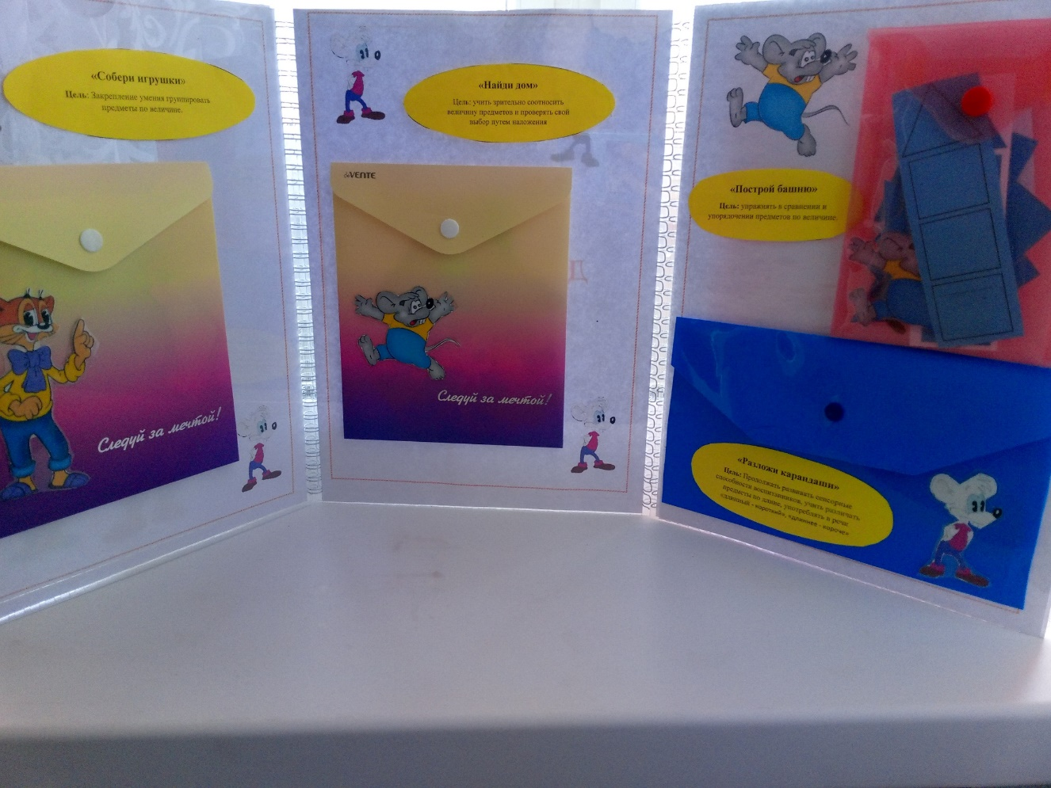
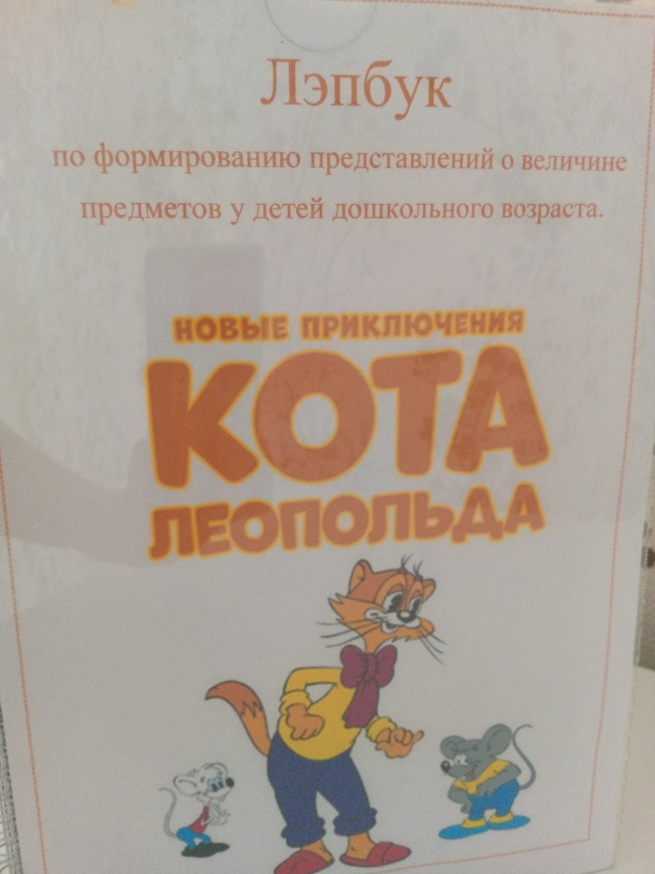

Slide 4
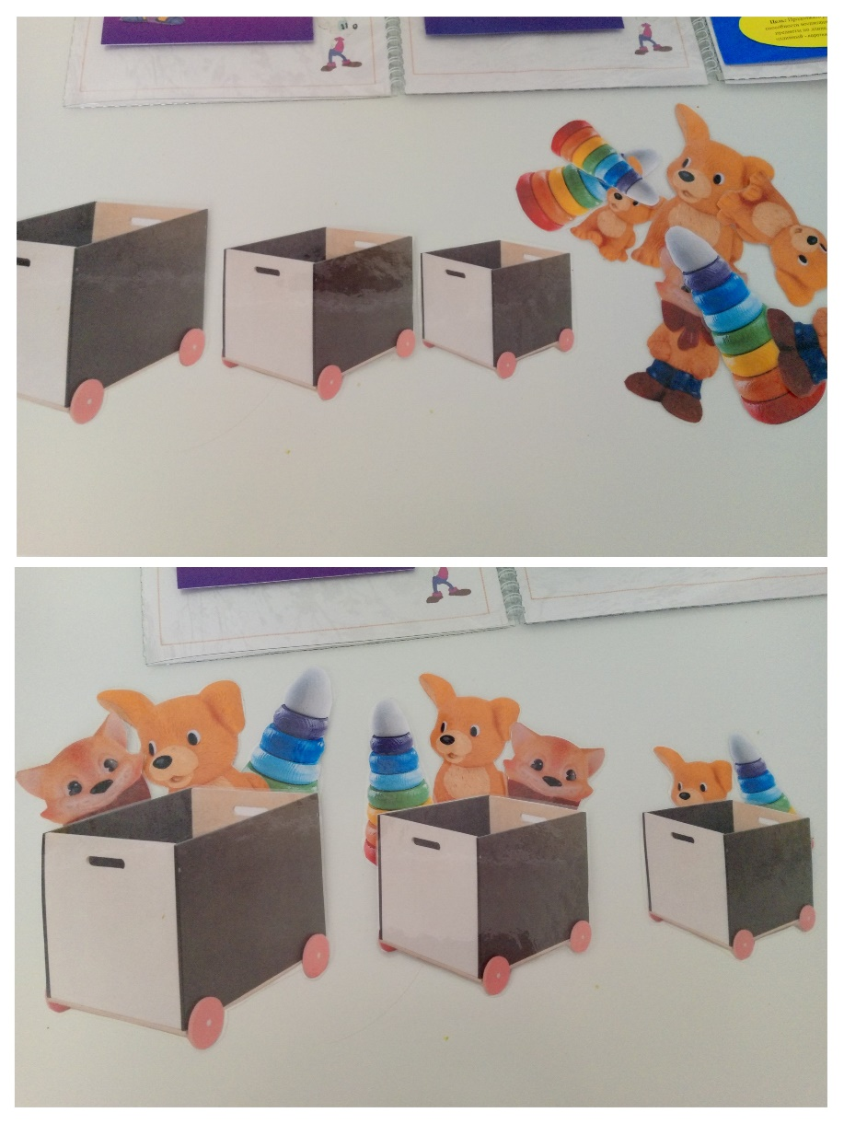
«Собери игрушки»
Цель: Закрепление умений группировать предметы по величине

Slide 5
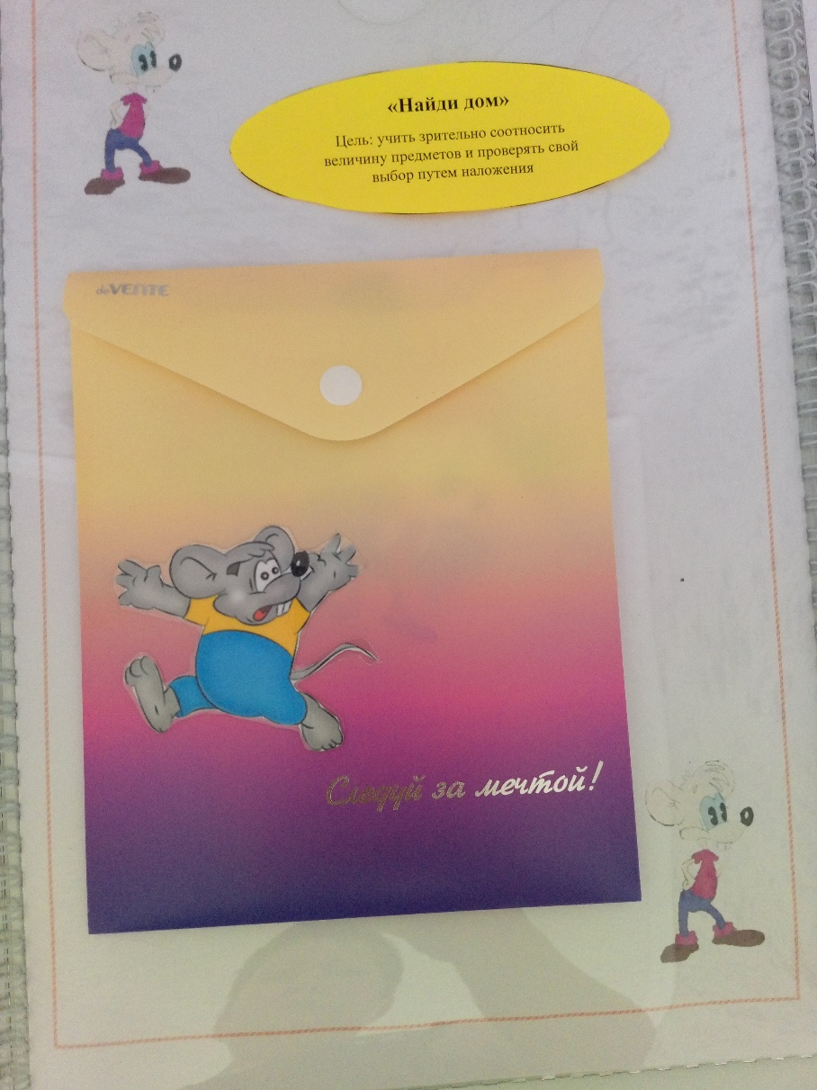
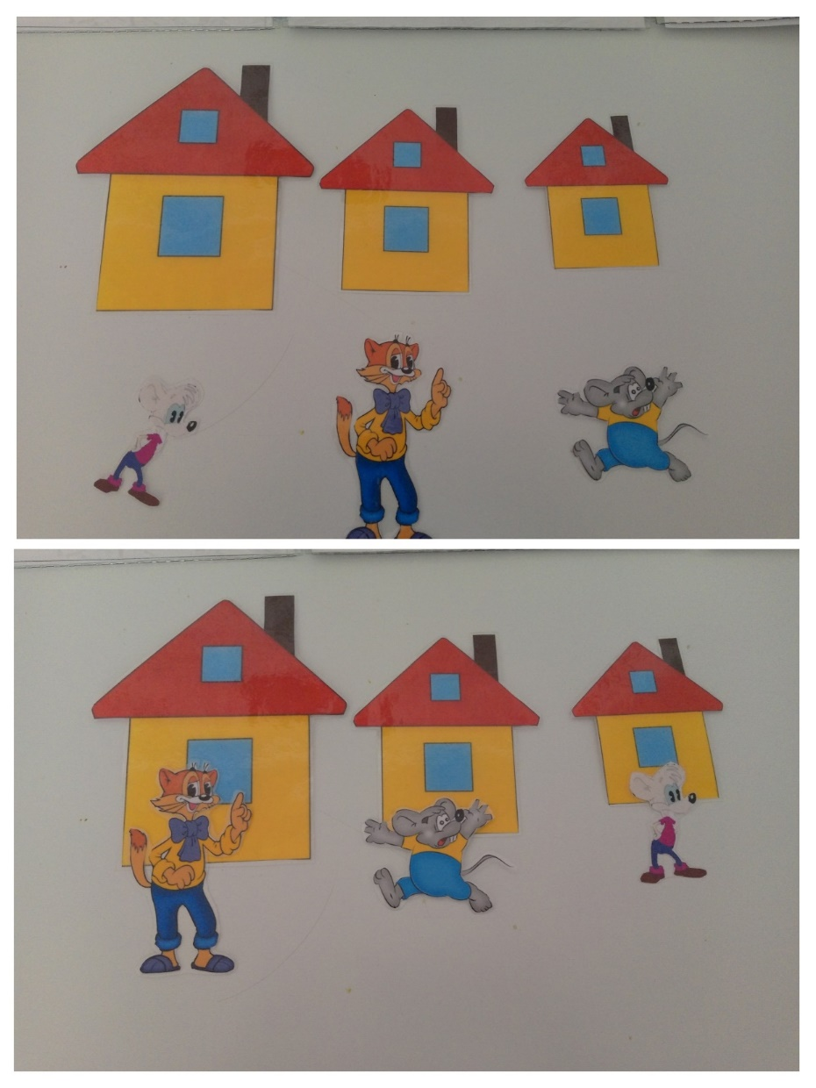
«Найди дом»
Цель: учить зрительно соотносить величину предметов и проверять свой выбор путем наложения.

Slide 6
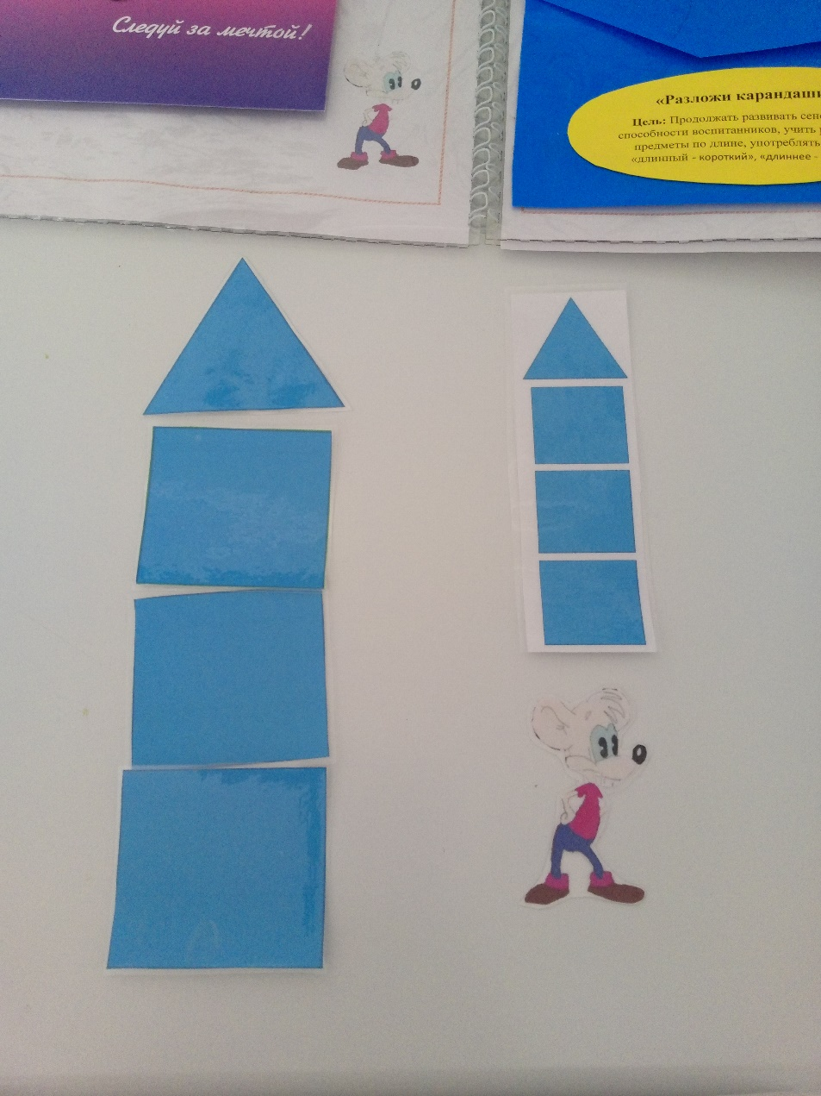
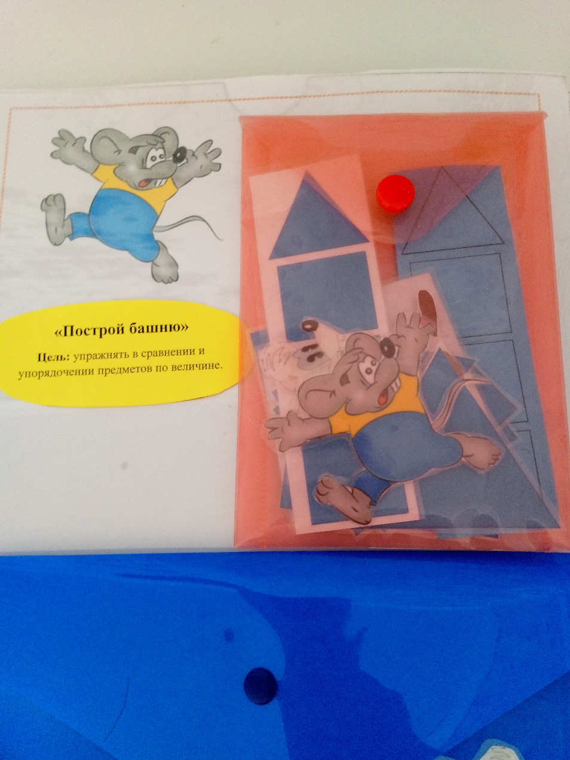
«Построй башню»
Цель: упражнять в сравнении и упорядочении предметов по величине.

Slide 7
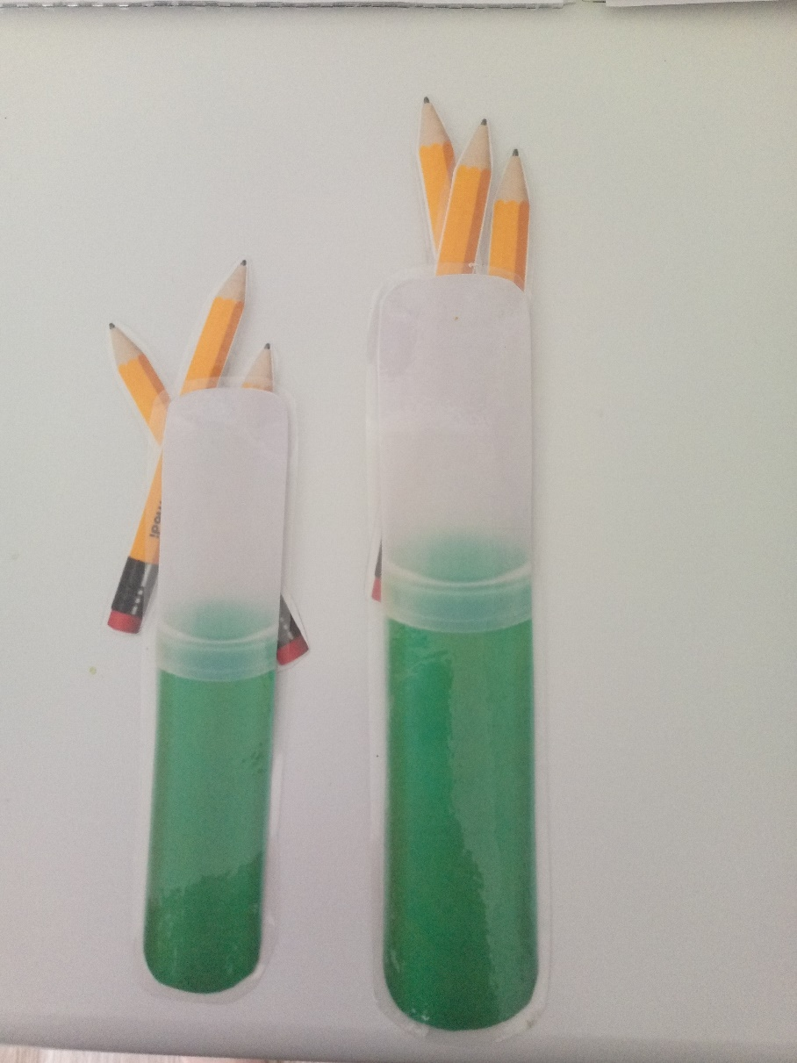
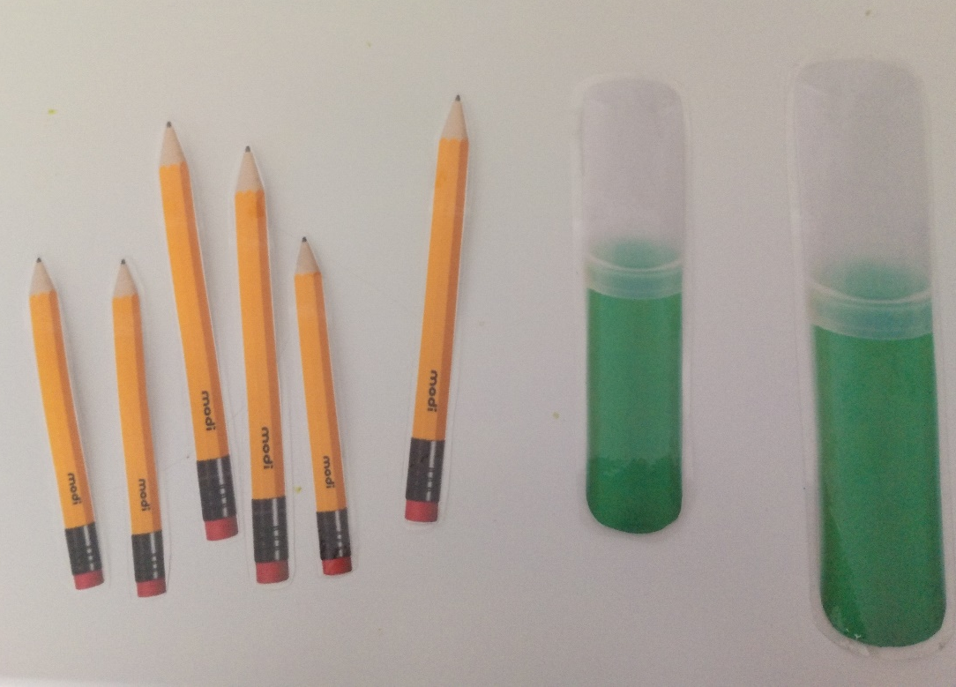
«Разложи карандаши»
Цель: Учить различать предметы по длине, употреблять в речи «длинный-коротки», «длиннее-короче»

Slide 8
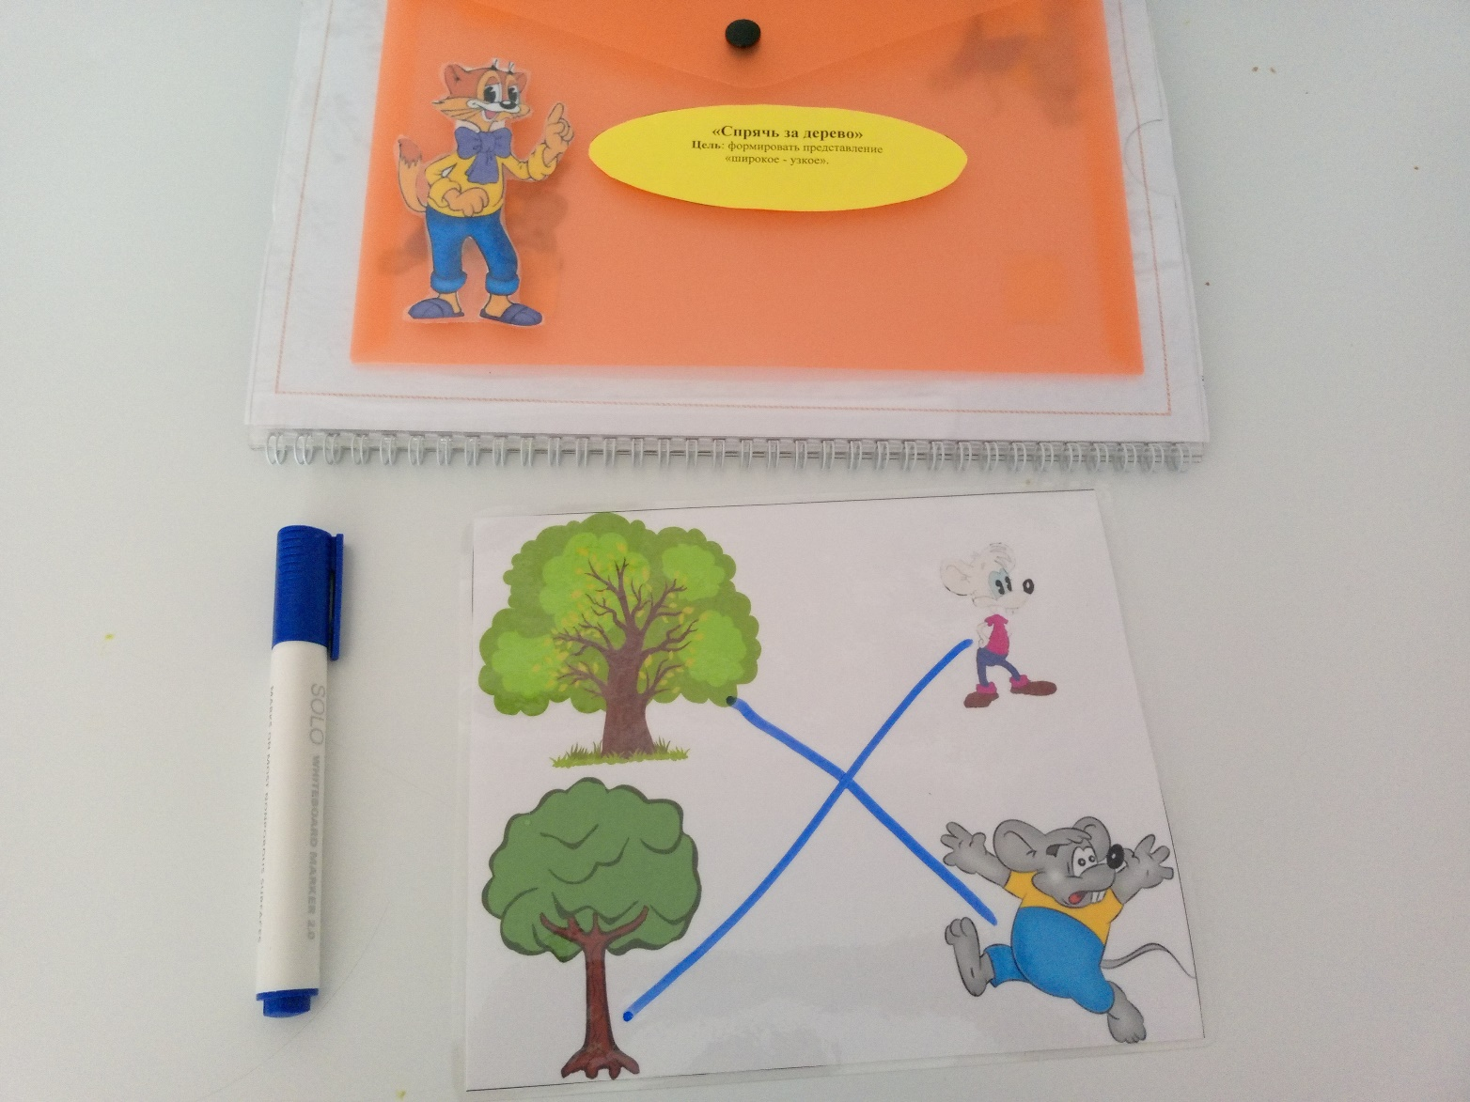
«Спрячь за дерево»
Цель: формировать представление «широкое-узкое»

Slide 9
Спасибо за внимание!
Ребята, давайте жить дружно!

